Slide 1
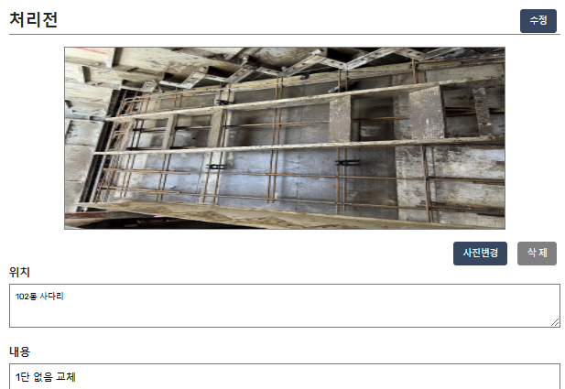
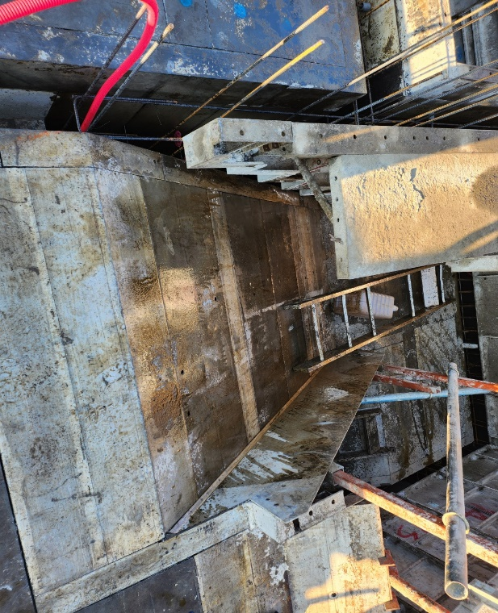
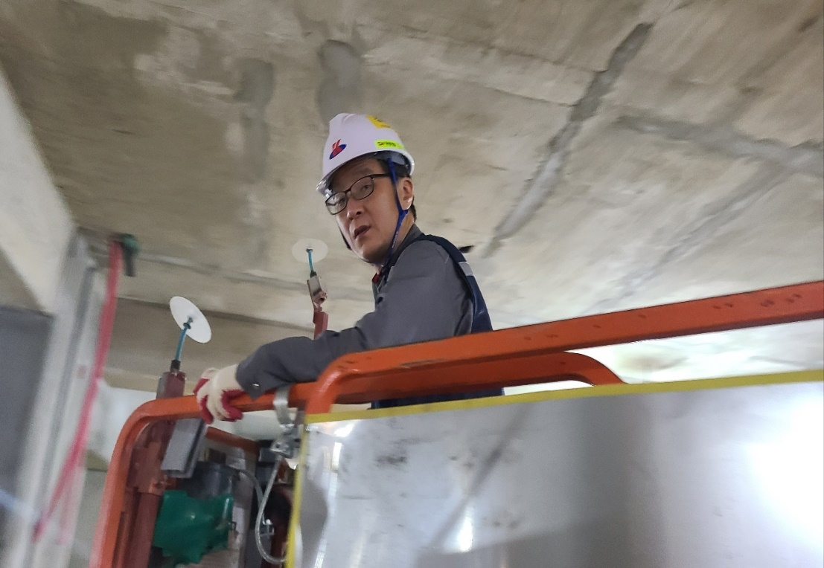
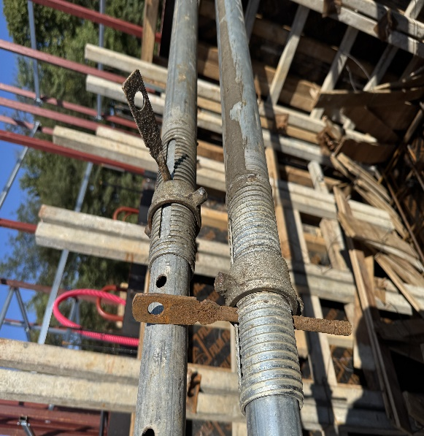
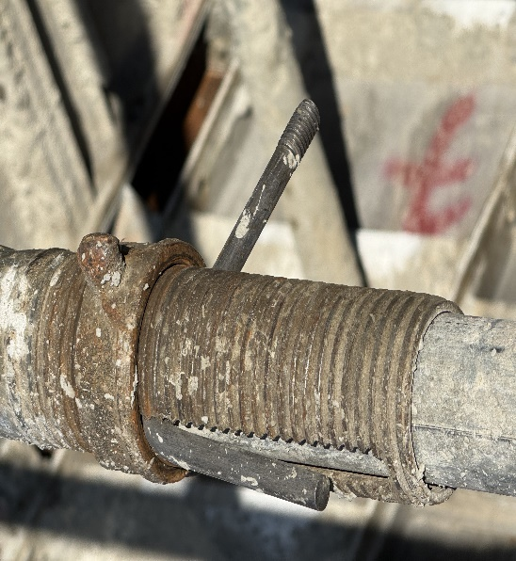
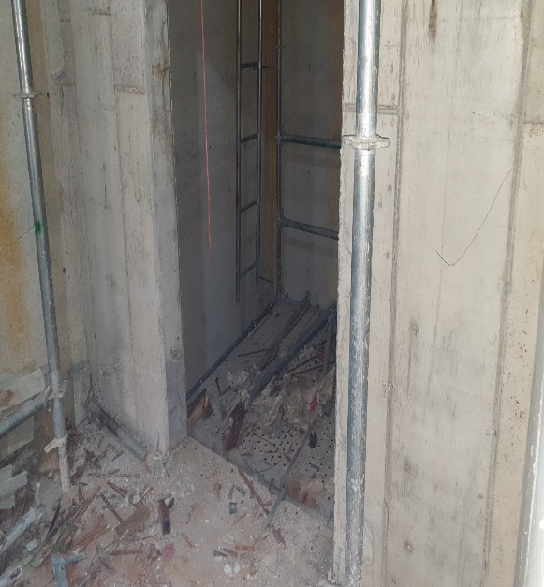
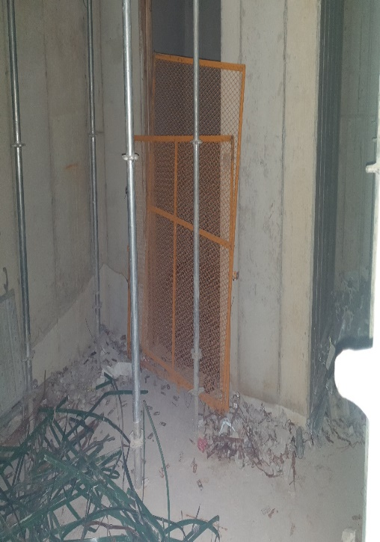
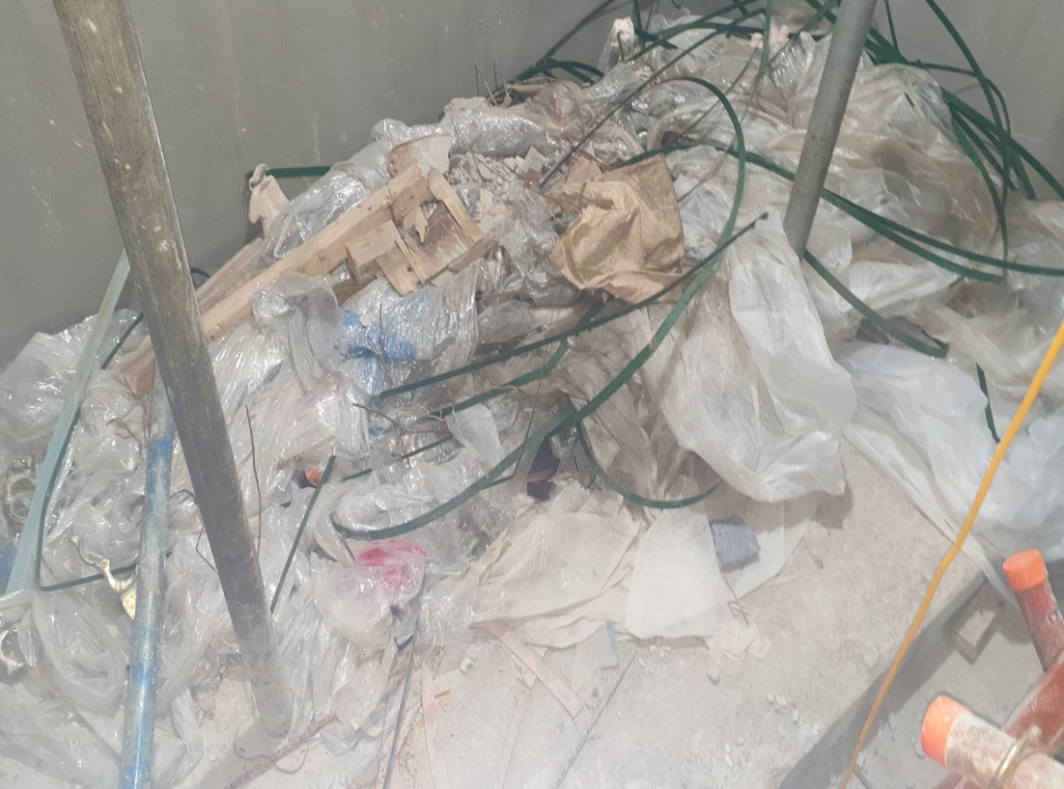
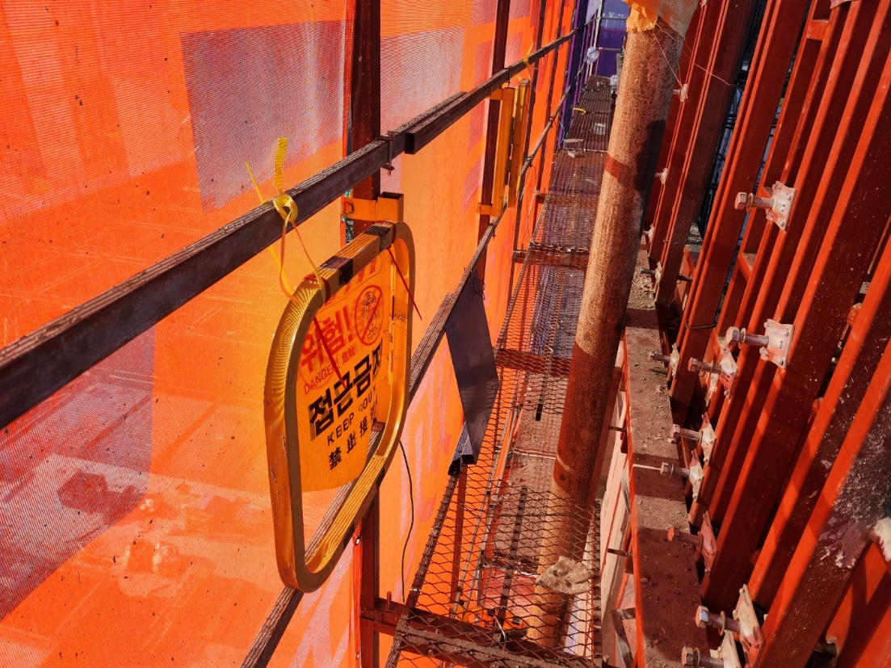
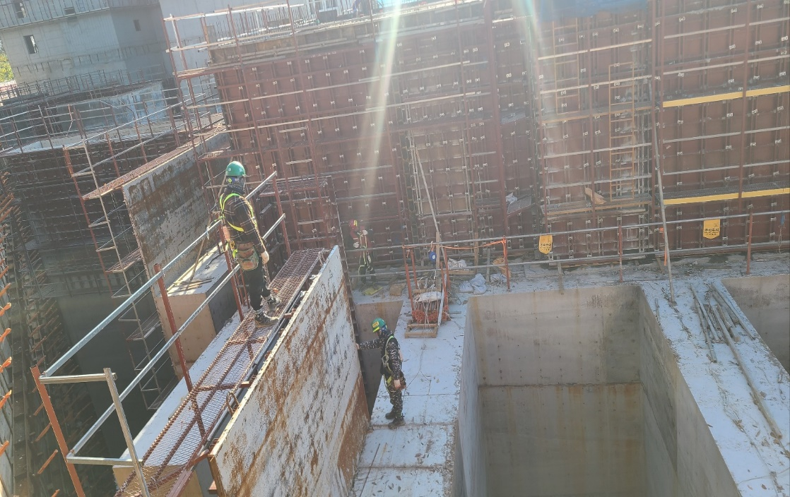
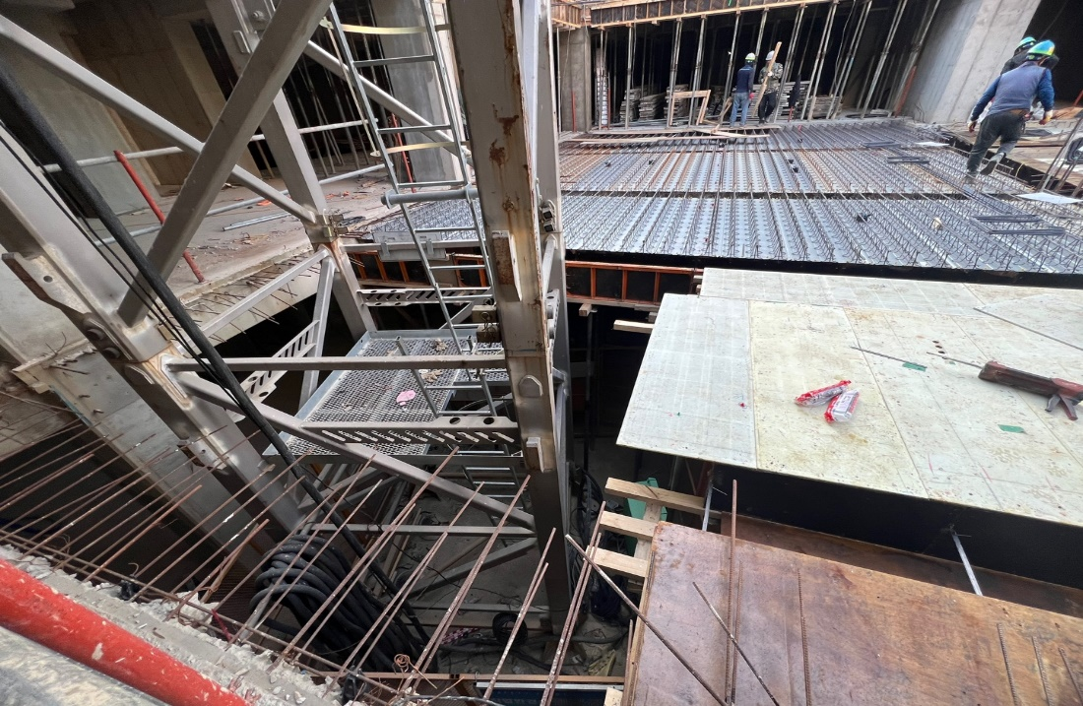
위험성평가 지적 사항(24.11.02~11.09)
하성 102동 계단 파손 미교체, 미고정 미끄러짐 사고 11/02, 11/08
국제- 10동지하2층 벨트 및 렌탈교육 미이수자 운전 11/05
하성- 108동 계단실 서포트 전용핀 미사용 10/25, 11/09
하성- 9동 ,8동 ev난간 미복구 11/05,06,07
하성 -8동 계단실 이동통로 정리미흡 11/07,08, 10/24
하성- 갱폼 압송관 난간임의고정 11/08
하성- 9동 버트러스 안전블럭 미사용 11/08
하성 - 4호기 타워 개구부 난간 미설치 11/09

